Slide 1
Анализ работы МО естественно-математического цикла
2022-2023 уч. год
Руководитель МО Дзык Т. Р.

Slide 2
Методическая тема
2022-2023 учебного года
«Семья и школа:
пути эффективного сотрудничества в современных условиях»

Slide 3
Задачи МО на текущий учебный год:
повышение качества обучения через активное внедрение на уроках и внеурочной деятельности заданий практической направленности;
создание условий для взаимодействия школы, семьи и общественных организаций в формировании личности школьника;
формирование у родителей системы ценностных отношений, позитивного отношения к активной общественной деятельности детей через создание и реализацию совместных социальных проектов.
Цель методической работы:
непрерывное совершенствование педагогического мастерства учителя.

Slide 4
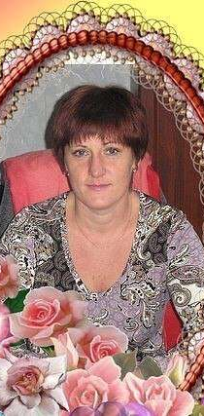
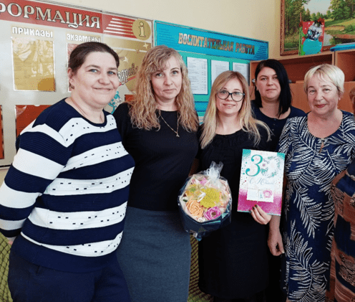
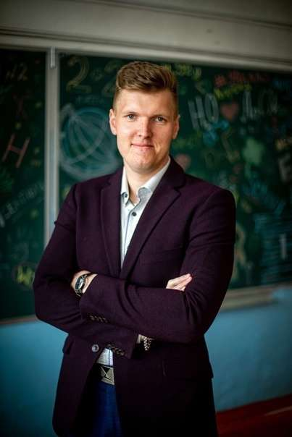
Кадровый состав МО
7 человек (один человек находится в декретном отпуске)
Возраст: от 28 лет и до 66 лет.
Образование: высшее 100 %.
Категория: высшая- 3 ч (43%), первая- 4 ч (57%).

Slide 5
Кадровый состав МО
Стаж работы:
до 10 лет- 2 ч. (29%),
20-30 лет- 3 чел. (42 %),
более 30 лет - 2 ч (29%)

Slide 6
Заседания МО
«Анализ работы за прошедший 2021-2022 уч. год.
Планирование работы на 2022-2023 уч. год»
2) «Проблемы и успехи при подготовке к ГИА», на котором выступила Лёмина Ю. А.
3) «Семья и школа: пути эффективного сотрудничества в современных условиях» Хомченко О. В.
4) Обсуждение Положения о стимулирующей части заработной платы.
5) «Результативность работы МО по методической теме в течение 2022-2023 учебного года» и «Наставничество» Хомченко О. В.

Slide 7
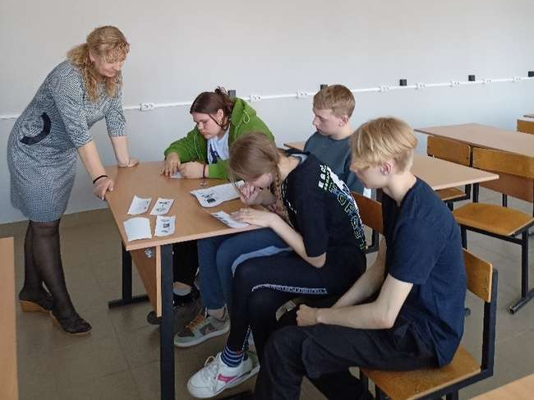
Аттестация учителей
В этом учебном году прошли аттестацию и подтвердили свои категории учителя Хомченко О. В. и Мялкина Е. Ю.
Поздравляем!!!

Slide 8
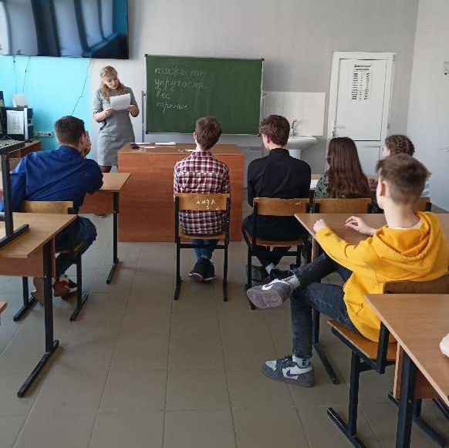
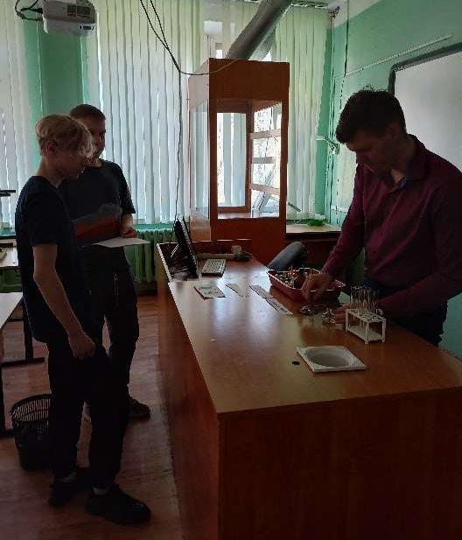
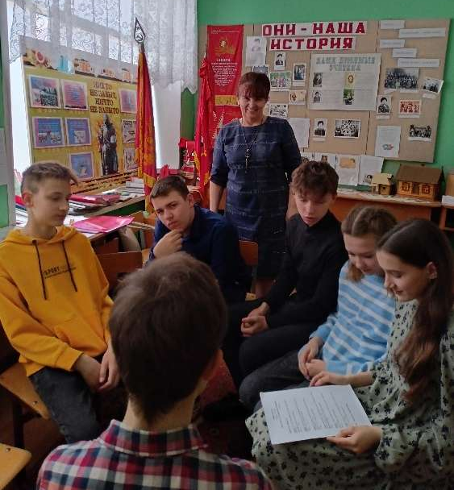
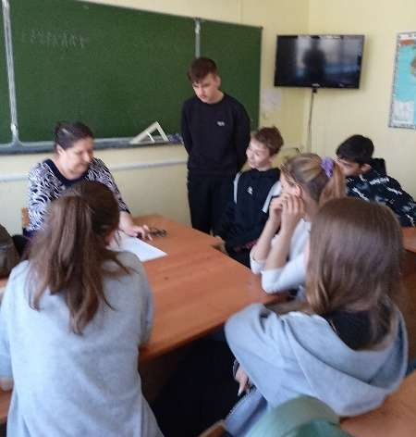
Удачные разработки: квест

Slide 9
Внеурочная деятельность
Дзык Т. Р. – 9 «А», 10 кл, 11 кл
Ваганов А. И. – 8 кл, 9 «Б», 11 кл
Грязнова Э. А. - 5 кл, 6 кл, 7кл, 8 кл, 9 кл
Лёмина ю. А. – 11 кл
Мялкина Е. ю. – 5 кл, 6 кл
Хомченко О. В. – 9 кл, 10 кл, 11 кл

Slide 10
Проектная деятельность
Успешно защитили проекты учащиеся 8 кл:
• Лапшев Даниил «Национализм – угроза 21 века» и Беляев Дмитрий «Натуральные химические индикаторы» ( учитель Ваганов А. И.);
• Семенушкин Матвей «Чудо-луч», Воронова Анастасия «Цветные картинки своими руками» (учитель Хомченко О. В.)
• Галочкина Елизавета «Геометрия в интерьере» и Петушкова Елизавета «Математика в природе» (учитель Лёмина Ю. А.)
Учащийся 11 класса Молев Анатолий «В мире иллюзий» (учитель Лёмина Ю. А.)
Учителя Дзык Т. Р. и Мялкина Е. Ю. были членами комиссии по защите проектов учащимися 8, 9 и 11 классов.

Slide 11
Всероссийская олимпиада школьников
По итогам школьного этапа олимпиады, который проходил на платформе Сириус были победители и призёры почти по всем предметам цикла:
8 чел - победители по математике из 5-11 кл,
3 чел – призёры по географии,
4 призёра – по химии,
1 победитель – по астрономии,
1 победитель и 3 призёра – по физике,
3 победителя и 1 призёр – по биологии. Всего – 24 ученика.
На муниципальный этап 8 чел - по математике,
3 чел - по физике,
2 чел – по химии.
Итого: 13 чел стали участниками муниципального этапа.

Slide 12
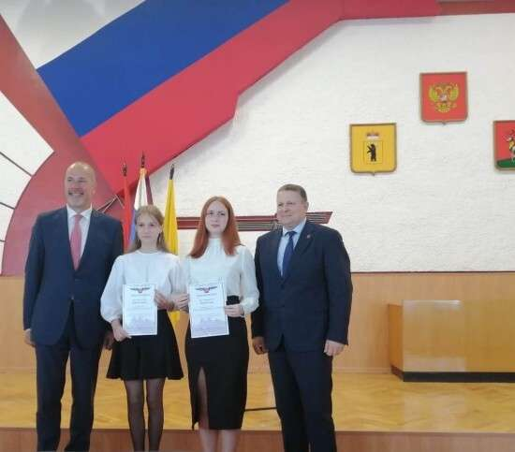
Всероссийская олимпиада школьников
Быкова Елена
(11 класс) стала призёром муниципального этапа олимпиады по биологии (учитель Ваганов А. И.)

Slide 13
Участие в различных мероприятиях
X Международный дистанционный конкурс «Старт»: физика (Хомченко О. В.), химия (Хомченко О. В. и Ваганов А. И.), математика (Лёмина Ю. А.), биология (Ваганов А. И.), где тоже немало призёров и победителей.
Интернет-олимпиада «Код успеха» (Мялкина Е. Ю.).
2 команды учащихся 6 класса в игре «Ты, я и информатика» стали призёрами (Мялкина Е. Ю.)
Команда учащихся 7 кл стала призёром в муниципальной игре «Географическая карусель» (Грязнова Э. А.)

Slide 14
Результаты экзаменов
9 кл средний балл по физике: 4 (учитель Хомченко О. В.).
Средний балл по химии: 4(учитель Хомченко О. В.).
Средний балл по географии: 4 (учитель Грязнова Э. А.)
11 кл химию сдали на 74 и 75 баллов (учитель Хомченко О. В.).
Молодцы!!!

Slide 15
Инновации
Обучение в 2022-2023 г в пятых классах велось по обновлённому ФГОС (Дзык Т. Р. математика, Мялкина Е. Ю. информатика, Грязнова Э.А. география, Ваганов А. И. биология)
Новое направление деятельности: наставничество (Хомченко О. В. и Ваганов А. И.)

Slide 16
Микроклимат в МО
находится на хорошем уровне;
учителя поддерживают отношения сотрудничества и взаимовыручки.

Slide 17
Проблемы, над которыми стоит поработать в следующем году:
1. Осуществить грамотный переход на обновлённый ФГОС
2. Продолжить развитие профессиональной компетенции педагогов по овладению новыми педагогическими технологиями за счёт наставничества
3. Добиваться большей результативности в работе с учащимися

Slide 18
Выводы
Анализ работы МО показывает, что поставленные задачи решены, вся запланированная работа выполнена.
Уровень деятельности методического объединения можно признать оптимальным.

Slide 19
Спасибо за внимание

